Slide 1
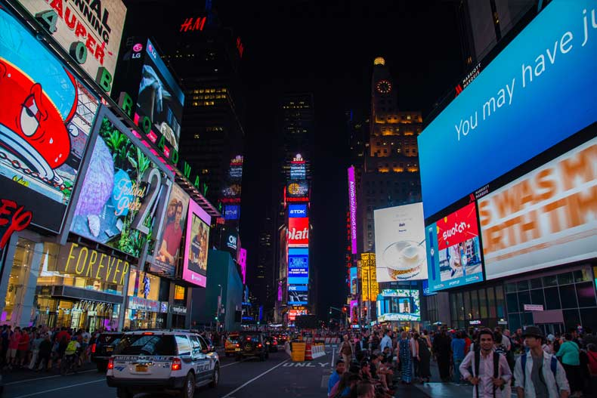
Les ficelles de la publicité
Présenté par Henry Letellier

Slide 2
Sommaire
Introduction
Problématique
Mango
Séduire pour convaincre
Comment opère la séduction?
Message
Eram
Interpeller pour convaincre
Objectif
Une image étonnante
Un texte « antipub »
Conclusion
Sources

Slide 3
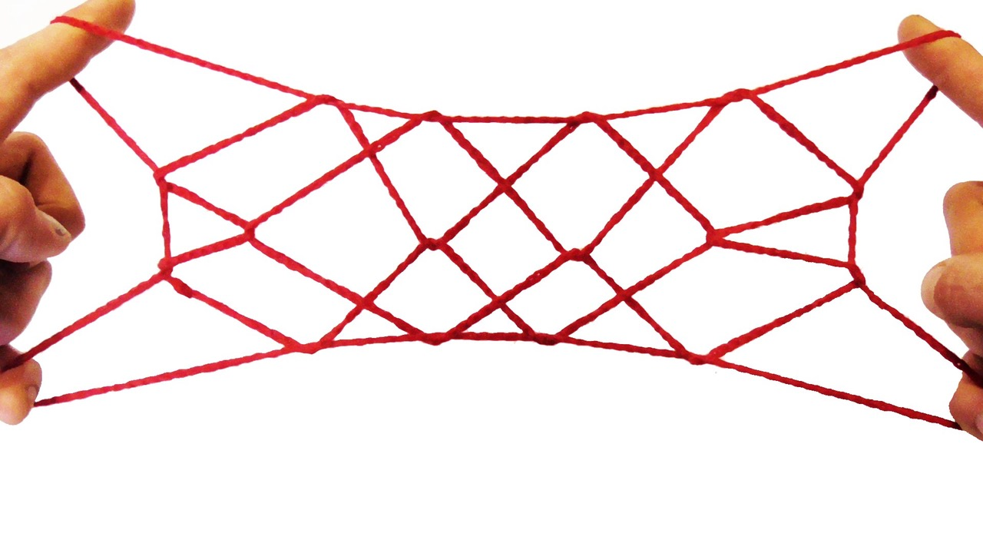
introduction
La stratégie des publicitaires évolue. Il ne s’agit plus seulement de présenter un produit, mais on cherche à créé une émotion.

Slide 4
Problématique
Existe t il une seul façon de faire passer un message via la publicité?

Slide 5
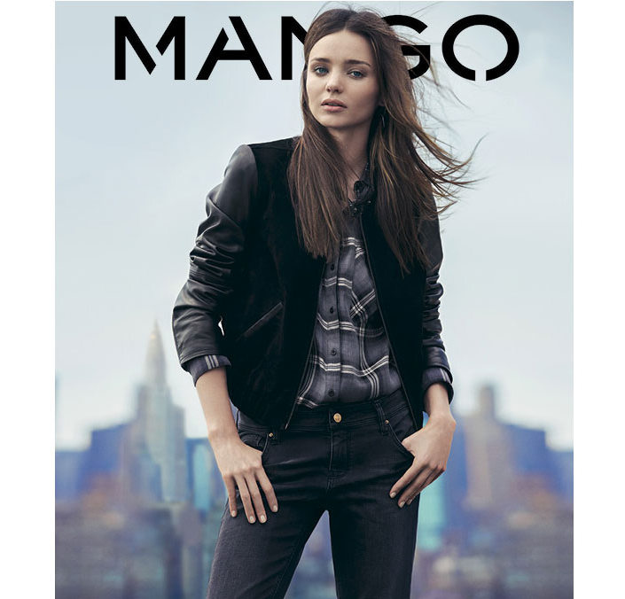
Mango

Slide 6
Séduire pour convaincre
objectif?
Vendre des vêtements de la marque Mango
À qui s’adresse cette publicité?
Aux jeunes filles actives, sportives, vivant à la ville

Slide 7
Comment opère la séduction?
La jeune fille est belle. Ses cheveux volent au vent. Cela donne une idée de dynamisme.
Plan américain qui suggère l’idée d’une citadine américaine donc de la liberté et de l’aventure.
Le personnage est au premier plan. La marque s’efface derrière la consommatrice.
Les couleurs sont harmonieuses est discrètes, elles se fondent dans le paysage.

Slide 8
Message
Ces vêtements sont « jeunes », ils sont destinés à des personnes actives qui dominent
La marque met en valeur la consommatrice.

Slide 9

Eram

Slide 10
Interpeller pour convaincre
Objectif:
Vendre des produits Eram
Comment?
Surprendre le consommateur par l’image
Interpeller le consommateur par le texte et l’humour
Présenter Eram comme une marque moderne

Slide 11
Une image étonnante
La femme est cachée par une affiche
La femme est a quatre pattes tel un animal
La femme est habillée en panthère (collants et veste)
Ses cheveux sont comme une crinière.
L’image serait sexiste si on la voyait (femme animal, soumise …)

Slide 12
Un texte « antipub »
Le texte dénonce les pratiques de la publicité:
La publicité coûte cher
Les mannequins sont anorexiques est dépressifs
L’homosexualité est un sujet d’actualité
Le texte tourne le produit en dérision (c’est de l’anti publicité car ils ne vendent pas sont produit)

Slide 13
conclusion
Aujourd’hui les publicitaires n’hésitent pas à choquer les consommateurs, à les provoquer pour retenir leur attention.

Slide 14
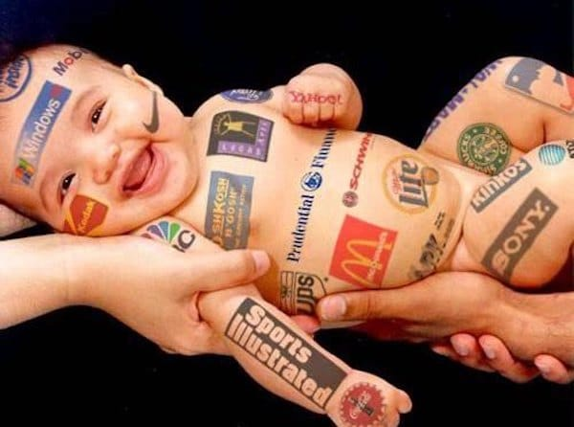
Sources
http://2.bp.blogspot.com/-NoUwRYFHBu8/UiGkpRMk-WI/AAAAAAAABLI/5GtaKJuZ9AE/s1600/CAT_SHE_07_2013_01.jpg
http://allandcoaf.cluster003.ovh.net/wp-content/uploads/2011/09/eram-pub-2010-2.jpg
http://all-and-co.com/2011/09/culture-pub-eram-samuse/
http://foundersguide.com/digital-signage-solutions/
https://socialworksocialwork.com/2016/03/30/advertising-children-is-step-too-far/
consumable de SES page 31

